Slide 1

Full Stack JS Web Development
Training
Menjadi Full Stack Developer.
Skill Masa Depan.

Slide 2
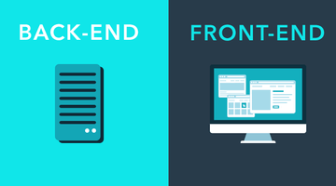
Apa itu Full Stack Development

Slide 3
Frontend
Full stack developer adalah sebutan untuk web developer yang membangun web dari frontend hingga backend. Frontend digunakan untuk mendefinisikan bagian web yang terlihat oleh mata.
Frontend juga dikenal dengan istilah client side bahkan ada beberapa yang menganggap frontend sama dengan “web desain plus”.

Slide 4
Backend
Backend didefinisikan bagian dari web yang tidak bisa dilihat, contoh proses form pendaftaran, mengirimkan data, menyimpan video atau gambar yang diupload. Backend dikenal dengan istilah server side. Orang fokuskan untuk membangun frontend disebut frontend developer, sedangkan sebaliknya disebut backend developer.

Slide 5
Full Stack JavaScript
In this Bootcamp
NO PHP ! → NODE JS
JQUERY ! Or REACT
NO MYSQL ! → MONGODB

Slide 6
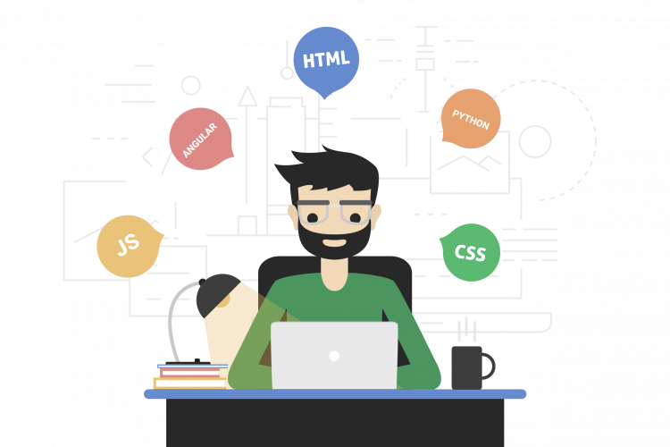
Kenapa harus menjadi Full Stack Developer JS?
Pada dasar web developer di awal belajar adalah Full Stack by nature, contoh: Belajar PHP, belajar JavaScript, belajar jQuery.
Kemungkinan mendapat peluang kerja lebih besar.
Menguasai Front and Back memudahkan anda membangun sebuah aplikasi yang powerfull.
Sangat dibutuhkan saat ini di dunia.
Bahasa Program Masa Depan
Multi Platform Language.

Slide 7
Next

Slide 8

VERSION CONTROL GIT
Ref : https://git-scm.com/book/id/v1/Memulai-Git-Dasar-Git
Apa itu Version Control
Version control adalah sebuah sistem yang mencatat setiap perubahan terhadap sebuah berkas atau kumpulan berkas sehingga pada suatu saat anda dapat kembali kepada salah satu versi dari berkas tersebut.
Apa itu GIT
Adalah nama dari salah satu Version Control yang telah di ciptakan, Git mengatur versi source code, menambah tanda/checkpoint ketika terjadi perubahan pada kode, mempermudah programer mengetahui apa saja yang berubah pada code tsb.

Slide 9
Download GIT
Donwload disini: https://git-scm.com/downloads.

Slide 10
Git sebagai File Transfer Tools
Server Staging
Production Live
QC / PM
Developer
Developer
Developer
Developer

Slide 11
Git Command pada Terminal (git bash window)
git status git init git add . git commit –m “modifikasi file … *catatan” git log git branch git merge git checkout git clone git push git pull
Ref : https://github.com/vanbumi/CodeJournal/tree/master/GIT

Slide 12
GIT CONFIG
LAKUKAN CONFIGURASI GIT
$ git config --global user.name "John Doe"
$ git config --global user.email johndoe@example.com

Slide 13

Github
Apa itu Github? Github adalah Hub nya Git ☺
Sebuah company (github.com) yang membuat server / repository sehingga para developer dapat menyimpan / upload code / text dalam bentuk git system (System revisi kontrol / Version Control). Push, Pull, Clone, Team Collaboration etc.
Git Repo Online (github.com, bitbucket.com dll)
Git Local Laptop si A Git Local Laptop si B

Slide 14
Register ke Github.com
Github free account, → public repository.
Github paid account, → private repository.
Another Repository :
Bitbucket.com, private repository free 5 repo.
Gitlab.com, free private & public.
Dll.

Slide 15
Menggunakah ssh github.
Keyword : github ssh key.
Kenapa ssh?
Alasan :
Security!
Tanpa melibatkan password!
Github mengidentifikasi laptop anda!
Lebih cepat dalam mengakses Remote Server.

Slide 16
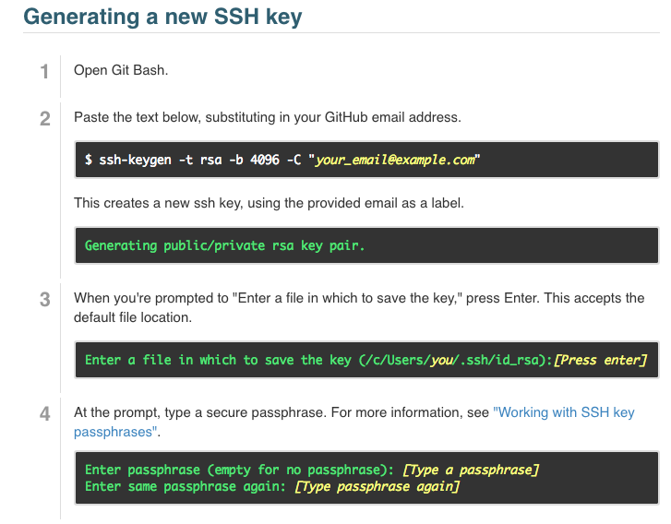

Slide 17
Menambahkan SSH Key ke ssh-agent
Sebelumnya Cek dulu ssh jika sudah ada :
cat ~/.ssh/id_rsa.pub
Menambahkan ke ssh-agent :
eval $(ssh-agent -s) → Agent pid 59566
Dan tambahkan Key ke ssh-agent
ssh-add -K ~/.ssh/id_rsa
Tambahkan SSH key to your GitHub account
# Copies the contents of the id_rsa.pub file to your clipboard
$ pbcopy < ~/.ssh/id_rsa.pub
Login ke account github > profile > setting > ssh keys > beri nama > dan paste kan di dalam kotak.

Slide 18
Bekerja dengan Github Repository
Login Github.
Create New Repository.
Beri Nama.
Pilih Public Repository.
Initial Readme file -> Biarkan kosong.
Git Ignore : -> Biarkan kosong, Untuk tidak menyimpan file yang kita pilih dengan alasan keamanan, misalnya password, login info, database koneksi dsb.
Membuat local project.
Buat sebuah file dan lakukan perubahan (update).
Comandline -> git init > git status > git add . > git commit -m “Initial commit” > git log.
Copy dan Paste add remote repository link di folder project.
Cek dengan git remote –v.
git push –u origin master, untuk mengapload file ke server.

Slide 19
Silahkan anda pelajar lebih lanjut system Git :
How to checkout.
How to merge.
dsb.
https://git-scm.com/book/id/v1/Memulai-Git-Dasar-Git
https://github.com/vanbumi/CodeJournal/tree/master/GIT

Slide 20
Next

Slide 21

Twitter Bootstrap 4
Apa itu Bootstrap?
Frontend component library.
CSS library
Open source toolkit untuk mengembangkan website aplikasi, dengan Grid System, Prebuilt Components dan Plugins built jQuery.
Fungsi Bootstrap
Build responsive,
Mobile-first web.
Fast production.
Download Bootstrap
URL : getbootstrap.com
Go to Bootstrap website
Go to Project.

Slide 22
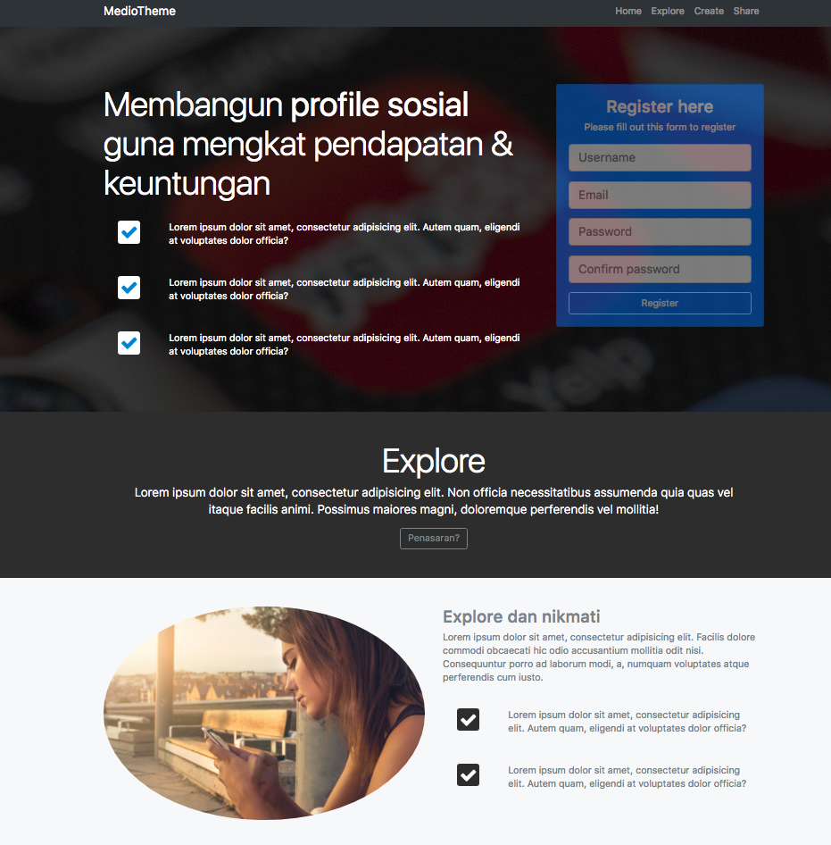
Project Latihan
Membuat Resposive Website (Statis) dan Upload ke Server heroku.com, ONLINE!

Slide 23
Project Latihan
Membuat folder project baru : project-theme-bootstrap
Membuat file baru : index.html.
Update index.html dengan basic struktur website.
Membuat file baru : style.css
Membuat link css pada index.html → <link rel="stylesheet" href="style.css">
Setup Bootstrap CSS di <head> dan JavaScript link sebelum </body>
<!DOCTYPE html>
<html>
<head>
<title></title>
</head>
<body>
<h1>Belajar Bootstrap</h1>
</body>
</html>

Slide 24
Tempatkan di <head>
<link rel="stylesheet" href="https://maxcdn.bootstrapcdn.com/bootstrap/4.0.0-beta.2/css/bootstrap.min.css" integrity="sha384-PsH8R72JQ3SOdhVi3uxftmaW6Vc51MKb0q5P2rRUpPvrszuE4W1povHYgTpBfshb" crossorigin="anonymous">

Slide 25
Dan sebelum </body>
<!-- Optional JavaScript --> <!-- jQuery first, then Popper.js, then Bootstrap JS --> <script src="https://code.jquery.com/jquery-3.2.1.slim.min.js" integrity="sha384-KJ3o2DKtIkvYIK3UENzmM7KCkRr/rE9/Qpg6aAZGJwFDMVNA/GpGFF93hXpG5KkN" crossorigin="anonymous"></script> <script src="https://cdnjs.cloudflare.com/ajax/libs/popper.js/1.12.3/umd/popper.min.js" integrity="sha384-vFJXuSJphROIrBnz7yo7oB41mKfc8JzQZiCq4NCceLEaO4IHwicKwpJf9c9IpFgh" crossorigin="anonymous"></script> <script src="https://maxcdn.bootstrapcdn.com/bootstrap/4.0.0-beta.2/js/bootstrap.min.js" integrity="sha384-alpBpkh1PFOepccYVYDB4do5UnbKysX5WZXm3XxPqe5iKTfUKjNkCk9SaVuEZflJ" crossorigin="anonymous"></script>

Slide 26
Membuat navbar
<nav class="navbar navbar-expand-sm bg-dark navbar-dark fixed-top">
<div class="container">
<a href="index.html" class="navbar-brand">MedioTheme</a>
<button class="navbar-toggler" data-toggle="collapse" data-target="#navbarCollapse" > <span class="navbar-toggler-icon"></span></button>
<div class="collapse navbar-collapse" id="navbarCollapse">
<ul class="navbar-nav ml-auto">
<li class="nav-item"><a href="#home" class="nav-link">Home</a></li>
<li class="nav-item"><a href="#explore-head-section" class="nav-link">Explore</a></li>
<li class="nav-item"><a href="#create-head-section" class="nav-link">Create</a></li>
<li class="nav-item"><a href="#share-head-section" class="nav-link">Share</a></li>
</ul>
</div>
</div>
</nav>

Slide 27
Next

Slide 28
Deployment dengan Heroku.com
Install git
Heroku Account – sign up here
Download Heroku Toolbelt – command line application for managing Heroku account.
Run heroku login from command prompt.
cd Projects/my-site. Create an index.php file.
*Trick Heroku to deploy a static
site by including 1 dynamic file.

Slide 29
Deploy !
Create file Index.php dan isi dengan sbb:
<?php header( 'Location: /index.html' ) ; ?>
git status
git add .
git commit -m "My site ready for deployment.”
heroku apps:create nama-web-anda
git push heroku master
Hasilnya akan seperti ini : “remote: Verifying deploy…. done.”
heroku open

Slide 30
Next

Slide 31
WHAT NEXT??
Pengenalan JavaScript
JavaScript Lanjut
Pengenalan NodeJS
NodeJS Lanjut.
Pengenalan Database MongoDB.
Pengenalan React.
Membuat Aplikasi sederhana dengan React JS.
Membuat Project dengan Express, NodeJS dan MongoDB.

Slide 32
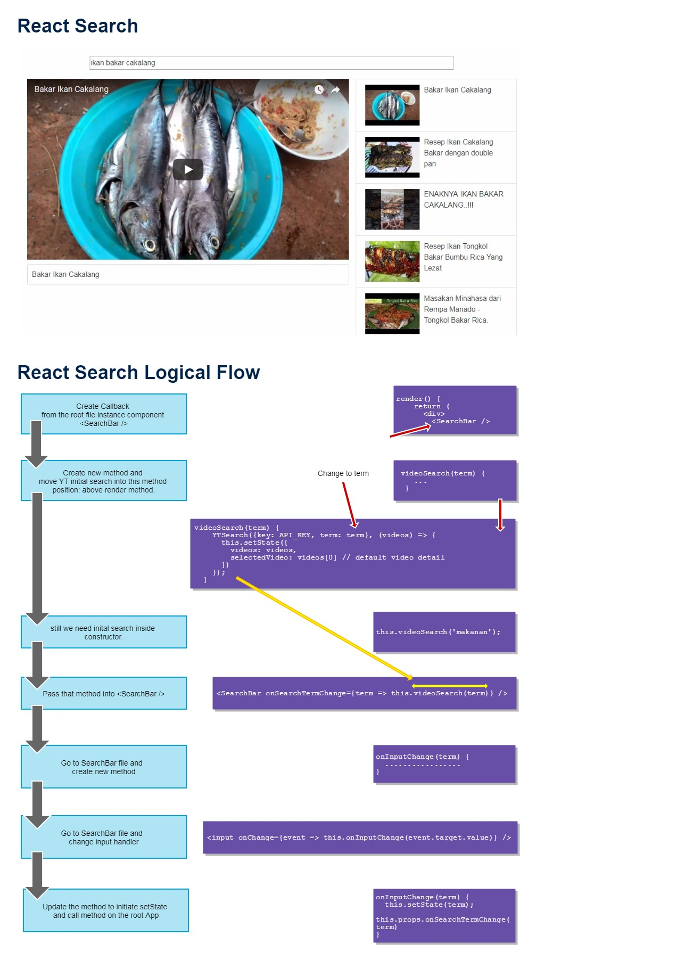
Project Latihan Rect JS

Slide 33
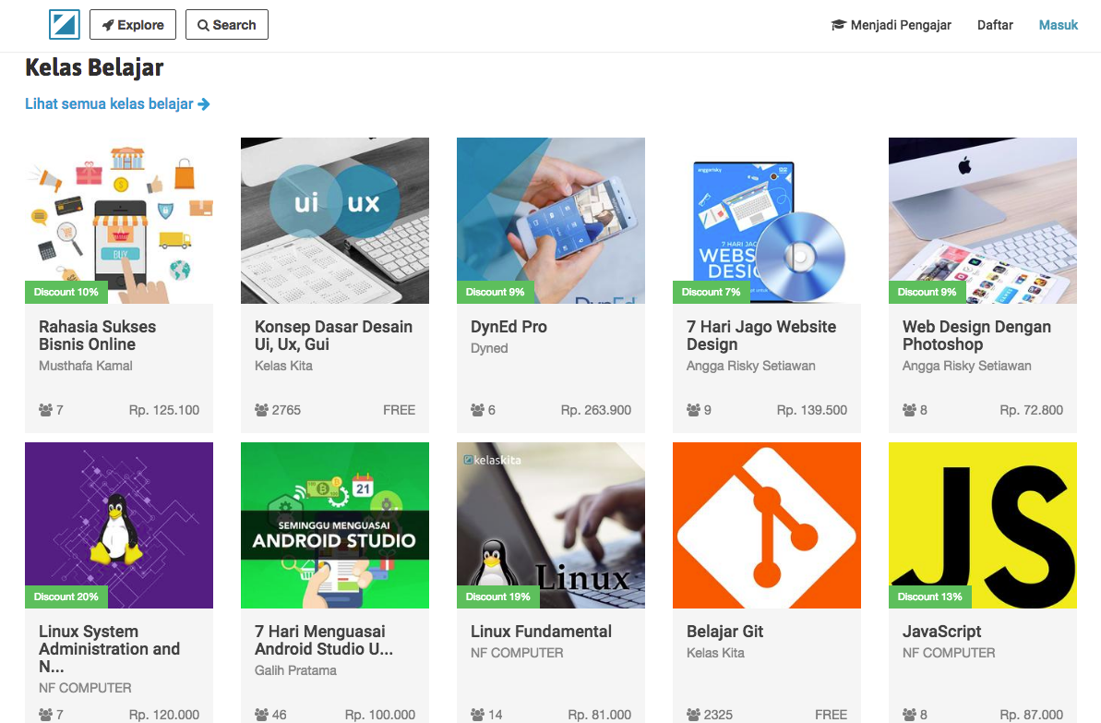
Project Latihan NodeJS & MongoDB

Slide 34
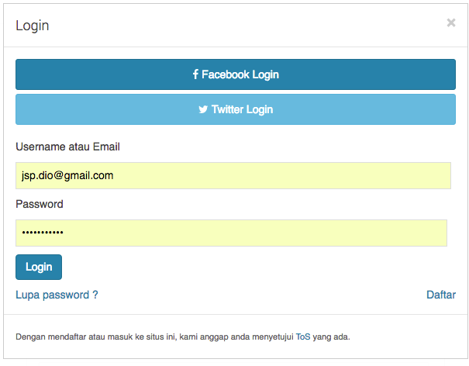

Slide 35
APA YANG AKAN ANDA DAPAT?
1. SOFT COPY TUTORIAL TRAINING
2. SOURCE CODE
3. KONSULTASI & BIMBINGAN SELAMA TRAINING

